Slide 1
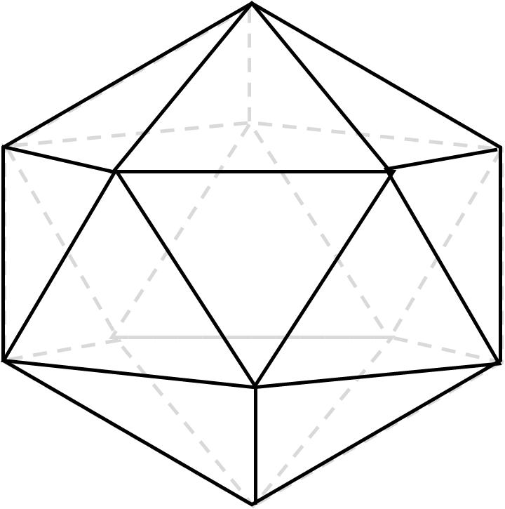
DIP
数字水印

Slide 2
目录
CONTENTS
水印嵌入
水印提取

Slide 3
水印嵌入
数字水印技术是一种信息隐藏技术，它的基本思想是在数字图像、音频、和视频等数字产品中嵌入秘密信息，以便保护数字产品的版权、证明产品的真实可靠性、跟踪盗版行为或者提供产品的附加信息

Slide 4
水印嵌入
步骤分为:
读入图像
替换有效位
输出水印

Slide 5

水印嵌入
读入图像并处理
% 读入原图像
filename='lena.jpg';
original=imread(filename);
% 读入水印图像
filename='2.png';
watermarkImg=imread(filename);
watermarkImg=double(watermarkImg);
watermarkImg=round(watermarkImg./256);
watermarkImg=uint8(watermarkImg);
% 确定原图像的大小
Mo=size(original,1);
No=size(original,2);
% 确定水印图像的大小
Mw=size(watermarkImg,1);
Nw=size(watermarkImg,2);
% 将水印扩展为原图像大小
for ii = 1:Mo
for jj = 1:No
watermark(ii,jj)=watermarkImg(mod(ii, Mw)+1,mod(jj, Nw)+1); % 平铺满全图
end
end

Slide 6
水印嵌入
替换有效位
% 替换最低有效位
result=original; %结果图像,在这张图像上做修改
for ii = 1:Mo
for jj = 1:No
result(ii, jj)=bitset(result(ii, jj), 1, watermark(ii ,jj)); % 这一行的数字,修改嵌入位(8位中的第1位)
end
end

Slide 7

水印嵌入
图像输出
imwrite(result,'lsb_watermarked.bmp','bmp');
subplot(1,2,1);imshow(original);title('原始图像');
subplot(1,2,2);imshow(result);title('嵌入水印后图像');

Slide 8
水印提取
数字水印技术是一种信息隐藏技术，它的基本思想是在数字图像、音频、和视频等数字产品中嵌入秘密信息，以便保护数字产品的版权、证明产品的真实可靠性、跟踪盗版行为或者提供产品的附加信息

Slide 9
水印嵌入
步骤分为:
读入图像
提取水印
输出水印

Slide 10
水印嵌入
读入图像
%水印图像提取
filename='lsb_watermarked.bmp';
watermarked_image=imread(filename);
Mw =size(watermarked_image,1);
Nw =size(watermarked_image,2);
%读入原水印
filename='2.png';
original_watermark=imread(filename);

Slide 11
水印嵌入
提取水印
% 提取出水印
for ii = 1:Mw
for jj = 1:Nw
watermark_extracted(ii, jj)=bitget(watermarked_image(ii, jj),1); %取出第一位平面的图像
end
end
watermark_extracted=256*double(watermark_extracted);
%%原水印的行数与列数
Mo=size(original_watermark,1); %水印的行数
No=size(original_watermark,2); %水印的列数
%保证大小一致
for ii = 1:Mo-1
for jj = 1:No-1
watermark(ii+1,jj+1)=watermark_extracted(ii,jj);
end
end
watermark(1,1)=watermark_extracted(Mo,No);

Slide 12
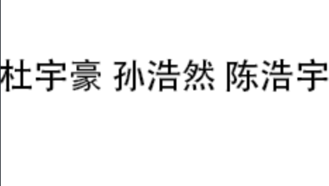
水印嵌入
显示提取的水印
subplot(1,2,1);imshow(original_watermark);title('原水印');
subplot(1,2,2);imshow(watermark);title('提取出水印');

